Slide 1
OHLÉDNUTÍ …

Slide 2
…za vzděláváním v jedné knihovně

Slide 3
generace Y – X
informační smog
sociální sítě
netiketa
komunikace online

Slide 4
IV stále chybí koncepce, systematika, standardy …

Slide 5
definovat OBSAH IV:
znalosti
dovednosti
postoje
napojit se na školy
lekce v knihovně =
plnohodnotná výuka
napojení na RVP
HLEDALI JSME CESTU KE KOMPLEXNÍMU POSTUPU V OBLASTI POČÁTEČNÍHO VZDĚLÁVÁNÍ

Slide 6
VŠICHNI MÁME STEJNÉ CÍLE

Slide 7
sebevzdělávání
didaktika, lektorství
tvorba metodických materiálů
KDO UMÍ,
UČÍ …

Slide 8
Ne vždy se vše povede…..

Slide 9
cvičit, zdokonalovat se, zkoušet!

Slide 10
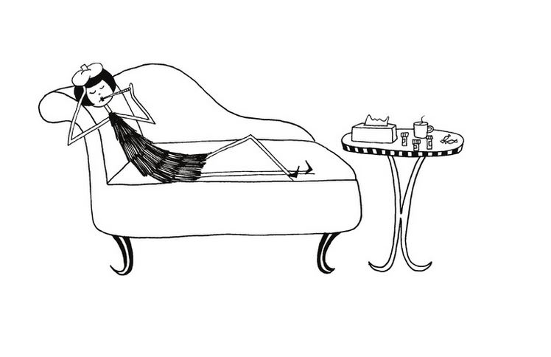
Občas je toho moc na každého!

Slide 11
Proto máme kolegy, pedagogy, známé…

Slide 12
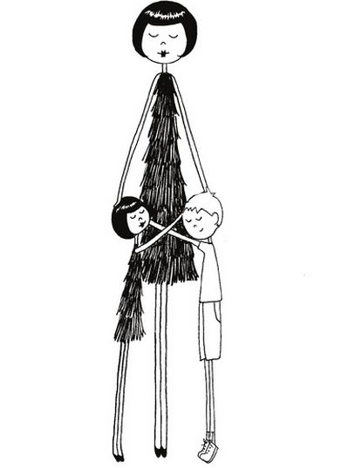
Výsledky se dostaví:
čtení s dětmi od 1,5 roku
pravidelná výuka má i volnočasový dopad
renomovaná instituce ve městě
vzdělávání učitelů
andragogika

Slide 13
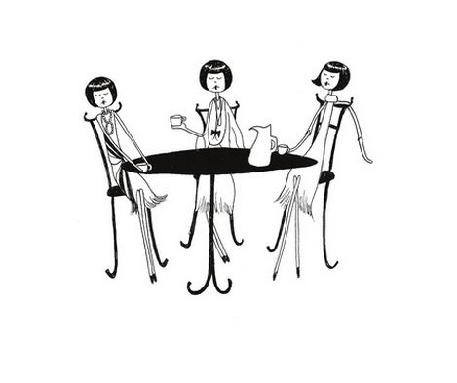
Sami se stále vzděláváme, sdílíme a inovujeme…

Slide 14
Cení/me/ si našich výsledků…

Slide 15
Necháváme se unášet prací!

Slide 16
Cestujeme za inspirací a sdílením.
Mgr. Lenka Navrátilová, Městská knihovna Polička,
Sekce experimentálního knihovnictví

